Slide 1
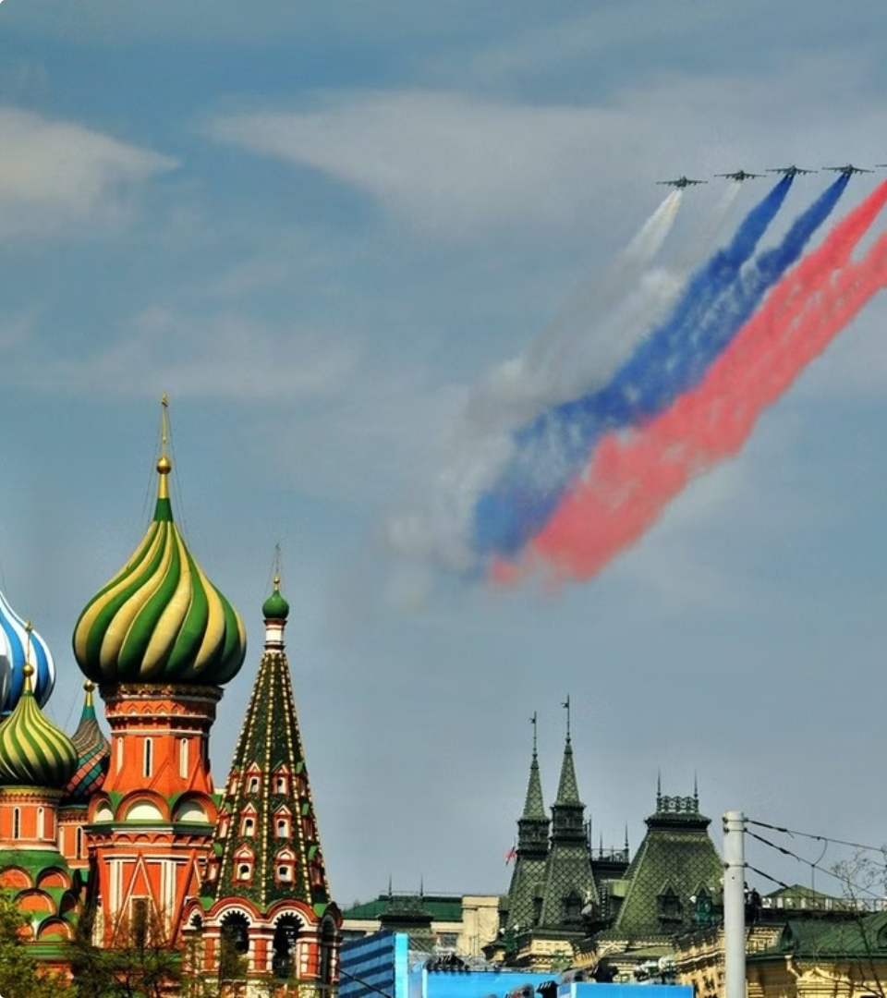
newUROKI.net
Роль безопасности в жизни человека, общества, государства
В современном мире безопасность является одним из наиболее важных аспектов жизни каждого человека, общества и государства. Обеспечение безопасности – это комплексная задача, включающая в себя защиту от различных угроз, как внешних, так и внутренних. Мы изучаем основы безопасности, чтобы лучше понять, как защитить себя и своих близких, как внести свой вклад в укрепление безопасности нашей страны.
Презентация для урока ОБЗР в 8 классе по теме: «Роль безопасности в жизни человека, общества, государства»
«Новые УРОКИ» newUROKI.net
Всё для учителя – всё бесплатно!

Slide 2
newUROKI.net
Введение в тему безопасности
1
Личный уровень
2
Общественный уровень
На личном уровне безопасность включает в себя защиту от опасностей и рисков, которые могут угрожать нашей жизни, здоровью и имуществу. Это могут быть дорожно-транспортные происшествия, пожары, стихийные бедствия, а также преступления.
На общественном уровне безопасность охватывает вопросы защиты жизни и здоровья людей, их прав и свобод, а также имущества граждан. Это включает в себя обеспечение правопорядка, борьбу с преступностью, защиту от терроризма, а также охрану окружающей среды.
3
Государственный уровень
4
Информационная безопасность
На государственном уровне безопасность – это защита от внешних угроз, таких как агрессия других государств, терроризм, а также обеспечение стабильности и развития страны. Это включает в себя оборону страны, охрану государственной границы, а также поддержание международного мира и безопасности.
В современном мире все большее значение приобретает информационная безопасность, которая включает в себя защиту информации от несанкционированного доступа, использования, разглашения, изменения или уничтожения.

Slide 3
newUROKI.net
Конституция РФ как основа безопасности страны
Основные принципы
Обязанности граждан
Роль государства
Конституция РФ гарантирует права и свободы человека и гражданина, устанавливает основы государственного устройства, определяет основы безопасности страны. В ней закреплены такие принципы как: верховенство закона, разделение властей, защита прав человека, свобода слова и собраний, соблюдение законности.
Конституция РФ также определяет обязанности граждан по защите страны, например, обязанность отслужить в армии. Граждане России должны поддерживать законность, защищать свою Родину, беречь природные богатства, сохранять историческое и культурное наследие.
Государство, согласно Конституции РФ, несет ответственность за обеспечение безопасности своей территории и граждан. Это включает в себя охрану государственной границы, борьбу с преступностью, предотвращение терроризма, защиту от внешних угроз, а также обеспечение социальной защиты и благополучия граждан.

Slide 4
newUROKI.net
Стратегия национальной безопасности РФ
Цель
Основные направления
Угрозы
Основная цель Стратегии национальной безопасности РФ - создание условий для устойчивого развития страны, защита ее национальных интересов, а также обеспечение безопасности граждан и территориальной целостности.
Стратегия определяет ключевые направления обеспечения национальной безопасности: политическую, экономическую, военную, социальную, информационную безопасность, а также безопасность в сфере экологии и энергетики.
Стратегия выделяет основные угрозы национальной безопасности России, такие как терроризм, экстремизм, наркотрафик, киберпреступления, а также нестабильность в соседних регионах.
Меры
Для обеспечения национальной безопасности Стратегия предусматривает ряд мер, включая укрепление армии и силовых структур, развитие экономики, социальную политику, борьбу с преступностью, а также пропаганду патриотизма и гражданской ответственности.

Slide 5
newUROKI.net
Национальные интересы России
Экономический рост
Развитие экономики, повышение уровня жизни населения, укрепление финансового и экономического суверенитета являются ключевыми национальными интересами России.
Политическая стабильность
Обеспечение внутренней и внешней политической стабильности, сохранение территориальной целостности, укрепление международного авторитета России имеют огромное значение.
Социальное благополучие
Сохранение и укрепление социальной сферы, обеспечение достойных условий жизни и труда, охрана здоровья и образования граждан являются приоритетами национальной безопасности.
Культурное наследие
Сохранение и развитие российской культуры, исторического наследия, языков и традиций являются неотъемлемой частью национальной безопасности.

Slide 6
newUROKI.net
Угрозы национальной безопасности
Тип угрозы
Примеры
Военная
Агрессия других государств, военные конфликты, терроризм.
Экономическая
Экономический кризис, нестабильность финансовых рынков, санкции.
Социальная
Наркомания, алкоголизм, преступность, бедность, неравенство.
Информационная
Кибератаки, пропаганда, дезинформация, фейковые новости.
Экологическая
Загрязнение окружающей среды, стихийные бедствия, климатические изменения.

Slide 7
newUROKI.net
Роль гражданина в обеспечении безопасности
Законность
Профилактика
Соблюдение законов и норм правового порядка является основой безопасности общества. Гражданин должен знать свои права и обязанности, а также действовать в соответствии с законом.
Предупреждение преступлений и инцидентов является важной частью обеспечения безопасности. Гражданин должен быть осведомлен о потенциальных угрозах и принимать меры для их предотвращения.
Сотрудничество
Патриотизм
Сотрудничество с правоохранительными органами и другими структурами, занимающимися обеспечением безопасности, является необходимым условием для эффективной защиты от угроз.
Патриотизм и любовь к Родине являются важными мотиваторами для защиты страны и ее интересов. Гражданин должен быть готов защищать свою Родину от внешних и внутренних угроз.

